Slide 1
Ґрегуар Дюбоск на шляху дорослішання (болісне переживання самотності й нерозуміння з боку інших, пошук власної духовної сутності та улюбленої справи)
А.Гавальда « 35 кіло надії»

Slide 2
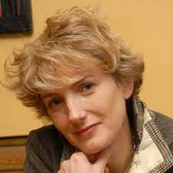
Епіграф уроку
Нещасним бути набагато легше, аніж щасливим…
Будь щасливим…! Роби що-небудь, щоб бути щасливим!
Анна Гавальда «35 кіло надії»

Slide 3
Моє перше враження…
Які враження справив на вас прочитаний твір?
На які питання ви хотіли б отримати відповідь на уроці?
Чому твір має таку назву?
Який герой твору вас найбільше вразив? Чим саме?

Slide 4
« Так чи ні»
Анна Гавальда – це французька письменниця.
З самого дитинства Анна була страшною вигадницею та найбільше обожнювала прогулювати уроки.
Навчалася А.Гавальда в приватній школі та продовжила в Оксворді.
У студентські роки багато працювала.
У 1992 році Анна посіла перше місце у французькому конкурсі "Краще любовний лист«.
"Кров в чорнильниці»- так називається новела письменниці.
Перший роман письменниці, який побачив світ у 2002 році, має назву « Просто разом».
« 35 кіло надії»- це книга, написана для підлітків.

Slide 5
« Так чи ні»
+
- (писати твори).
- (пансіонаті та Сорбонні)
+
+
- (літературна премія)
- (« Я його любила»)
+

Slide 6
Чи уважний ти читач?
Кличка улюбленого плюшевого песика головного героя?
Що подарував Грегуар, Марі?
Яку книгу подарувала Марі Грегуарові?
Чим розрахувався місь’є Мартіно з Грегуаром?
З якого разу написав листа Грегуар?
Що він додав до листа?
Що було вічною ганьбою головного героя?
Як хотів назвати Грегуар свої парфуми?
Яку казку розповів дідусь онуку, коли його залишили на другий рік?
Що змайстував Грегуар для мами?

Slide 7
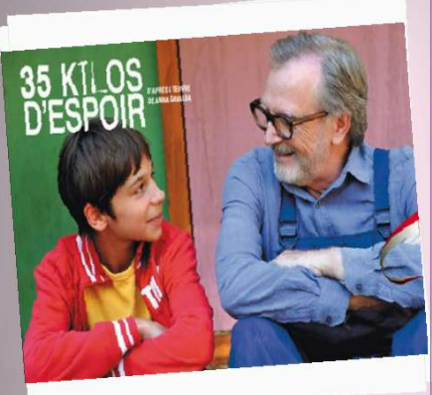
«35 кіло надії»
Тема – виживання підлітка в світі, в якому він не може адаптуватися через певні розумові проблеми.
Ідея – зворушлива й тепла історія зі щасливим фіналом про формування характеру, зусилля над собою заради того, кого любиш, про підтримку рідних та повагу до найголовнішого в людині – до її душі й серця.

Slide 8
Грегуар Дюбоськ
Хлопець 13 років, щасливо йому жилося тільки до трьох років, своє життя вважає кошмаром, був найслабшим учнем, двічі залишався на другий рік (у початковій школі і в 6 класі), його вигнали зі школи через фізкультуру, в жодному навчальному закладі не хотіли приймати хлопця, він був «хлюпиком», через нього сварилися батьки, більше всього на світі він ненавидів школу, її запах, вчителів, бо йому там було не цікаво, любив дідуся, який був найдорожчою людиною, любив майструвати і складати «Лего»… Він не встигав у школі, бо йому нецікаво було вчитися.

Slide 9
Грегуар Дюбоськ
Дитинство до школи
« Щасливо мені жилося!»
Після 3років і 5 місяців
« Життя пішло на перекосяк…»
грався
по 10 разів дивився мультфільми про ведмежа
малював картини
придумував мільйон пригод для Гродуду
сидів у своїй кімнаті і не сумував
говорив без перестанку
« я бачив школу»
«нічого там цікавого»
плакав,
отримав перший ляпас
« Почався кошмар»

Slide 10

Грегуар Дюбоськ
« Мені НЕ-ЦІ-КА-ВО!І все.»
« Все, чого навчають, -китайська грамота»
« В одне вухо влітає, в інше-вилітає»
« Проблема з концентрацією уваги!»
У моїй педагогічній характеристиці Марі написала: "У цього хлопчика голова як решето, золоті руки і величезне серце. Якщо постаратися, із нього вийде толк".

Slide 11
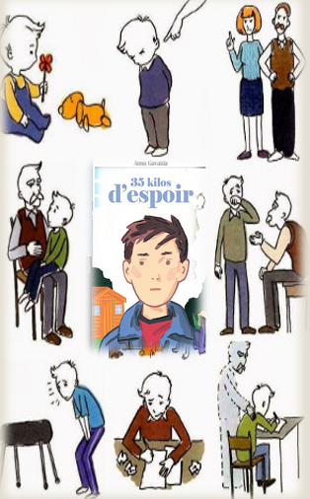
Робота в групах
1 група – Розкрийте стосунки з батьками.
2. група – Розкрийте ставлення однокласників до Грегуара.
3 група- Як ставилася Марі та інші вчителі до головного героя?
4 група- Доведіть, що єдиним другом і порадником для Грегуара став дідусь.
5. Створити хмарку слів « Риси характеру Грегуара»

Slide 12
Лист Грегуара
Шановний директор школи Граншан!
Я дуже хотів би вчитися у Вашій школі, але знаю, що це неможливо, тому що в мене дуже погана успішність.
Я бачив у рекламі Вашої школи, що у Вас слюсарні і столярні майстерні, кабінет інформатики, теплиці і все таке.
Я думаю, що оцінки – не найголовніше в житті.
По-моєму, важливо знати, чого ти в житті хочеш.
Мені хочеться вчитися у Вас, тому що в Граншані мені буде краще за все – так я думаю. Я не дуже повний, у мені 35 кіло надії.
Всього доброго, Грегуар Дюбоск.
P. S.: Я перший раз у житті прошусь у школу, сам не розумію, що це зі мною, мабуть, захворів.
P. S.: Посилаю Вам креслення машинки для чистки бананів, яку я сам зробив, коли мені було сім років.

Slide 13
Бесіда
1.Як головний герой заробив свої перші гроші?що він відчував, коли отримав конверт з грошима?
2. Де хотів навчатися Грегуар? Чому йому сподобався цей ліцей?
3. Завдяки кому він вирішує написати листа?
4. Хто говорить про 35 кіло надії у цьому романі?
5. Про що Грегуар написав у своєму листі?
6. Що допомагає йому під час екзамену?
7. Що він хотів довести, подолавши канат? Заради кого, в першу чергу, він це зробив?
8. Як змінився після цього хлопець? Які риси характеру проявилися?
9.Що стало причиною того, що Грегуар знову втратив інтерес до життя?
10. Що відчуває Грегуар протягом усього твору? Чи змінюються його почуття?

Slide 14
Робота з епіграфом
Кому із героїв належать ці слова? За яких умов вони були сказані?
- Як ви їх розумієте? Що ж зробив хлопець, щоб бути щасливим?
Як ви вважаєте, чи стане Грегуар щасливим у подальшому?

Slide 15
Проблематика твору
1.Стосунки батьків і дітей
2.Стосунки в сім’ї між подружжям
3.Стосунки з однокласниками, вчителями
4.Життєвий вибір
5.Досягнення мрії
6.Духовний зв’язок поколінь
7. Виховання
8. Система освіти

Slide 16
Незакінчене речення
Сьогодні на уроці….
я зрозумів….
мене вразило….
мені захотілося…
труднощі викликало..
мені найбільше вдалося(сподобалося )…

Slide 17
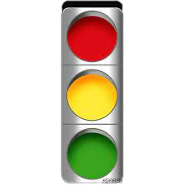
Самооцінювання
Як добре ви засвоїли тему уроку?
Червоний – Стоп! Вивчити та повторити цю тему.
Жовтий- Мені потрібна допомога!
Зелений-Все вдалося і все зрозумів!

